Slide 1
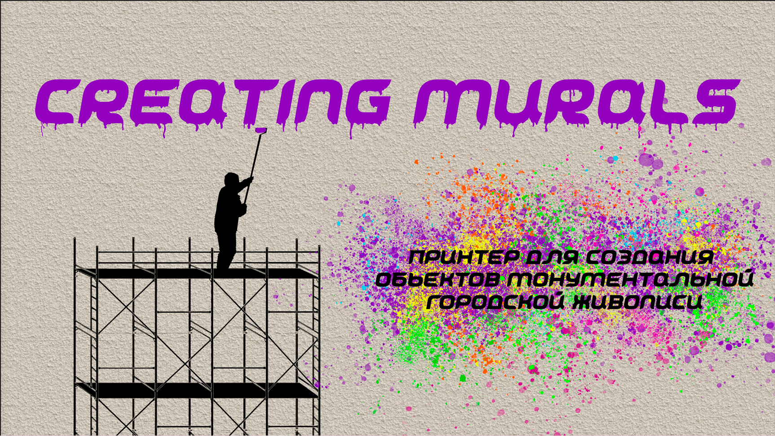

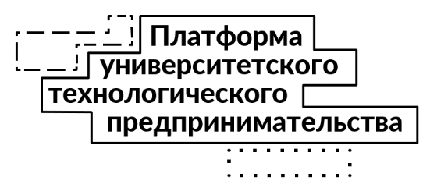

АКСЕЛЕРАТОР 2.10

Slide 2
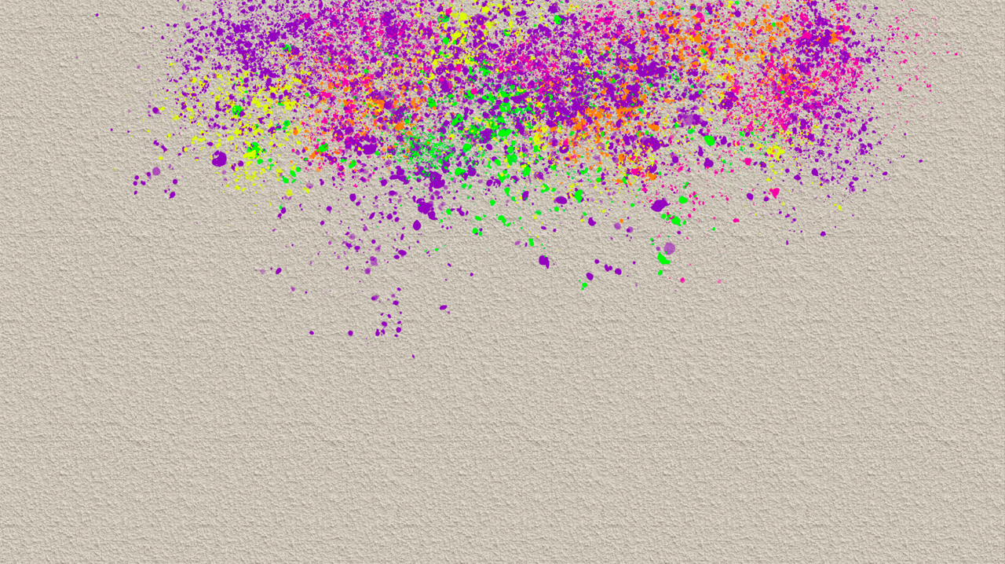
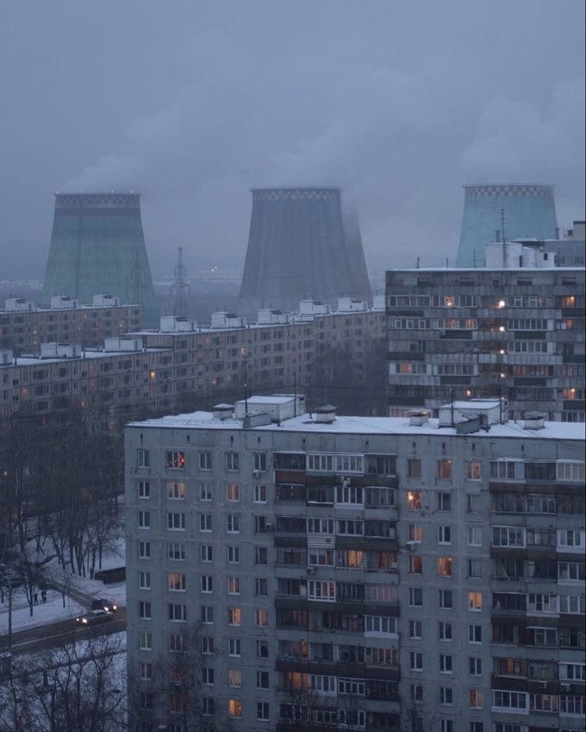
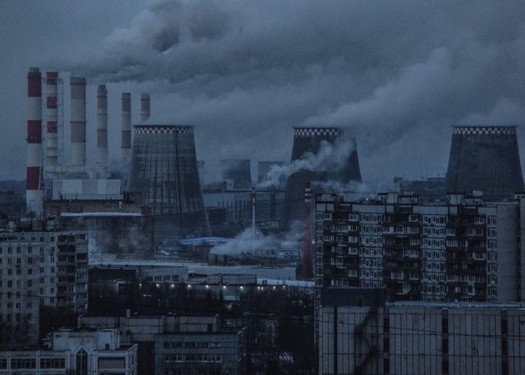
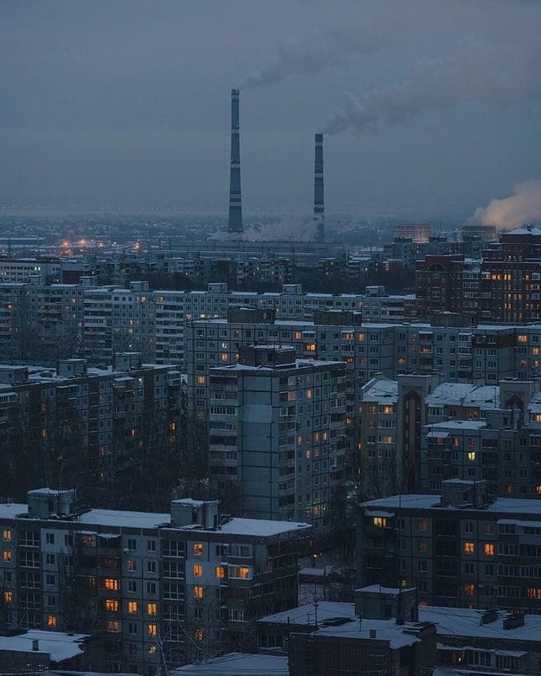
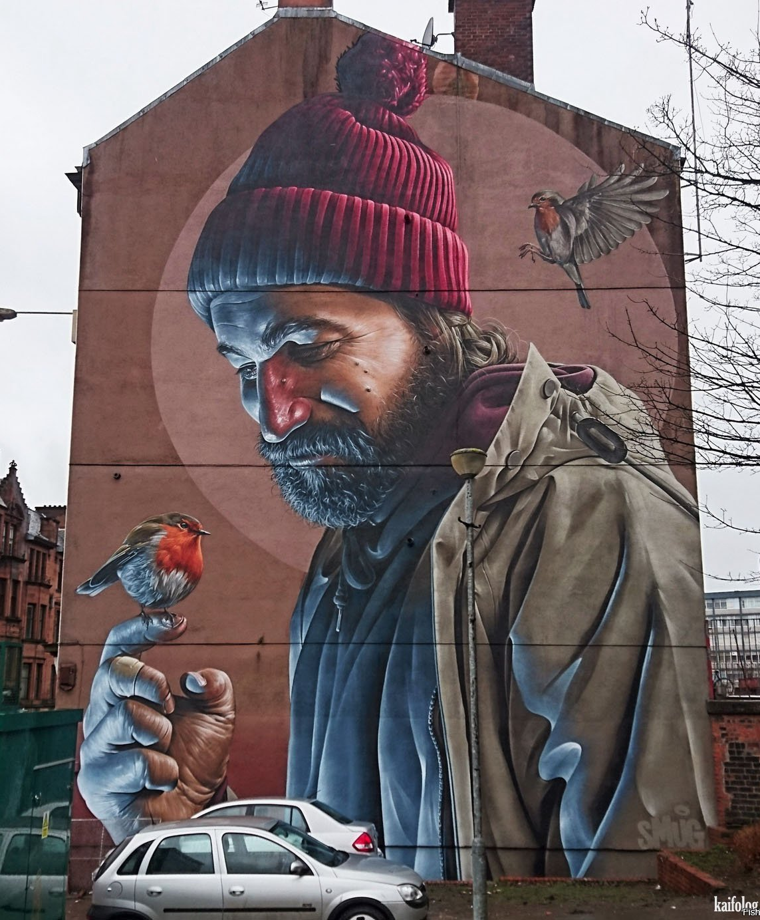
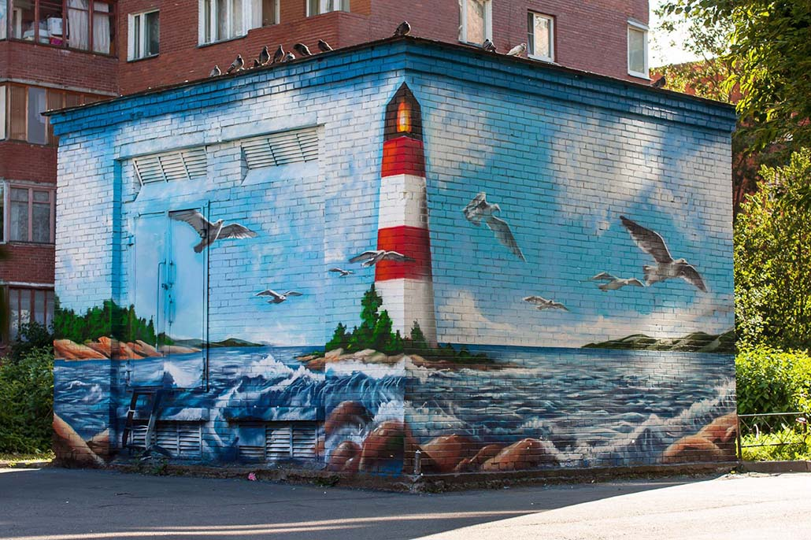
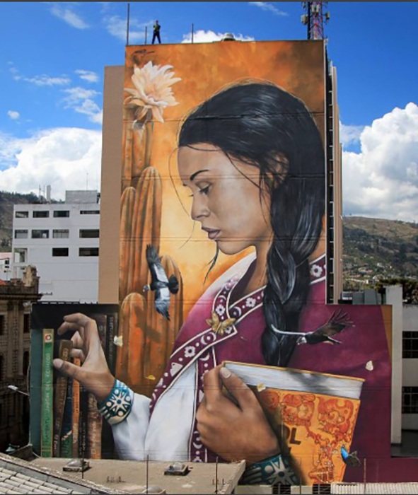
Введение в предметную область
Notes:
1 серость, унылость, невзрачность производственной среды

Slide 3
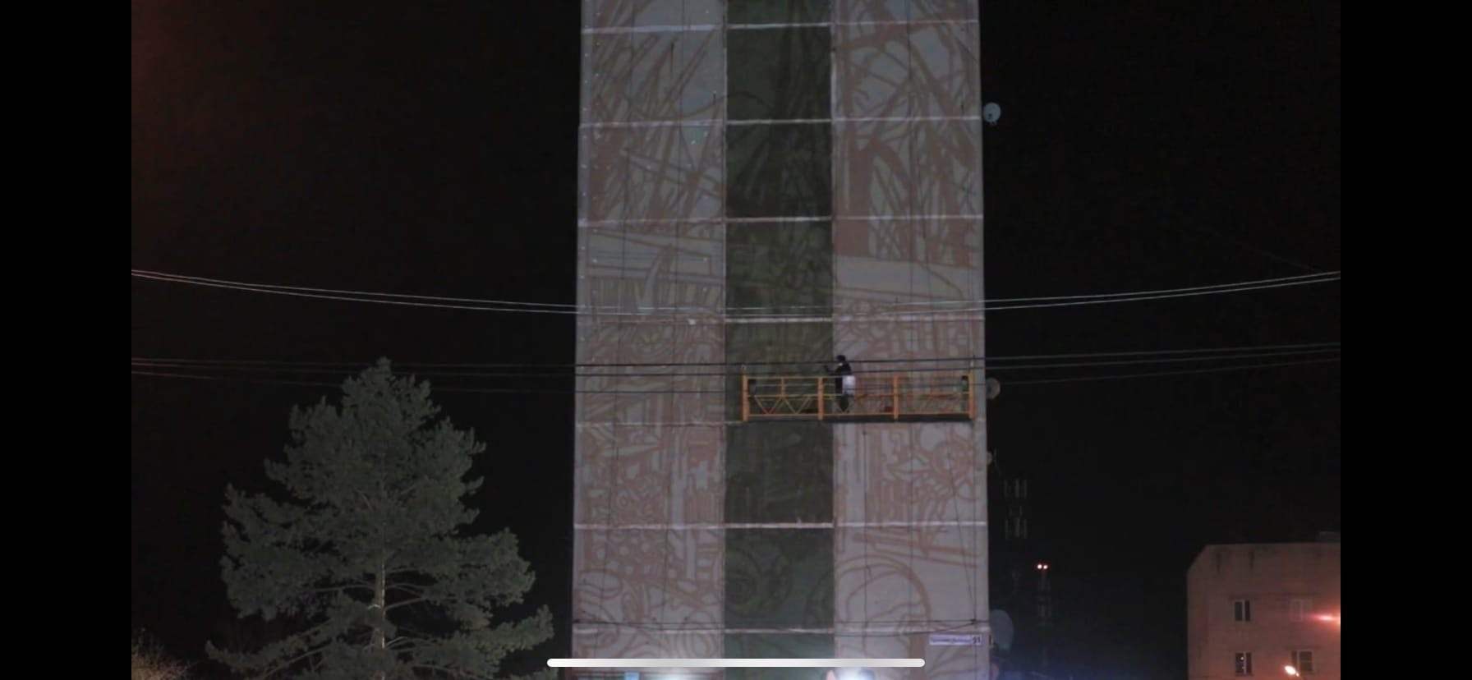
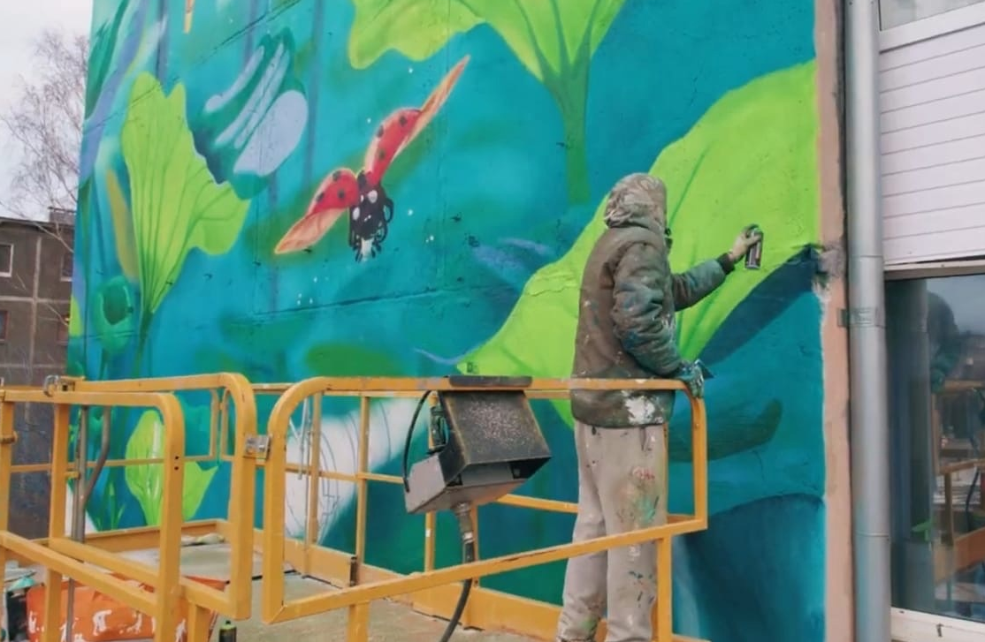
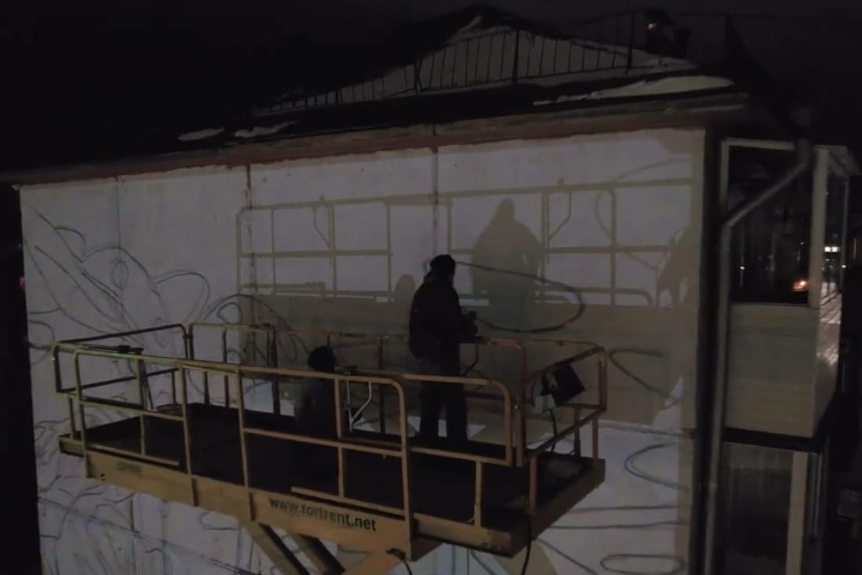
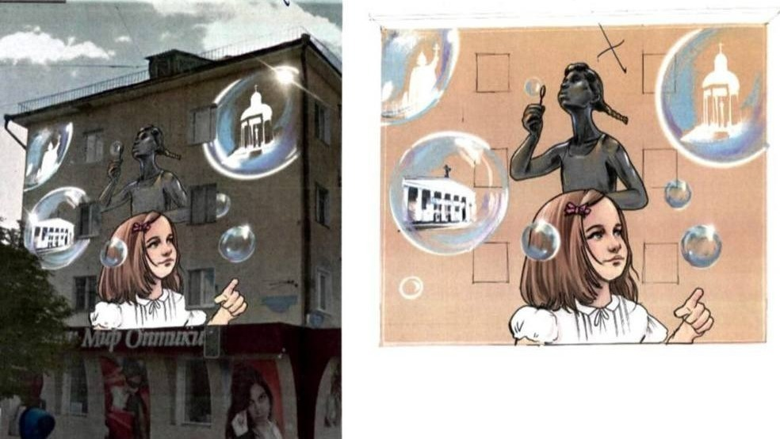
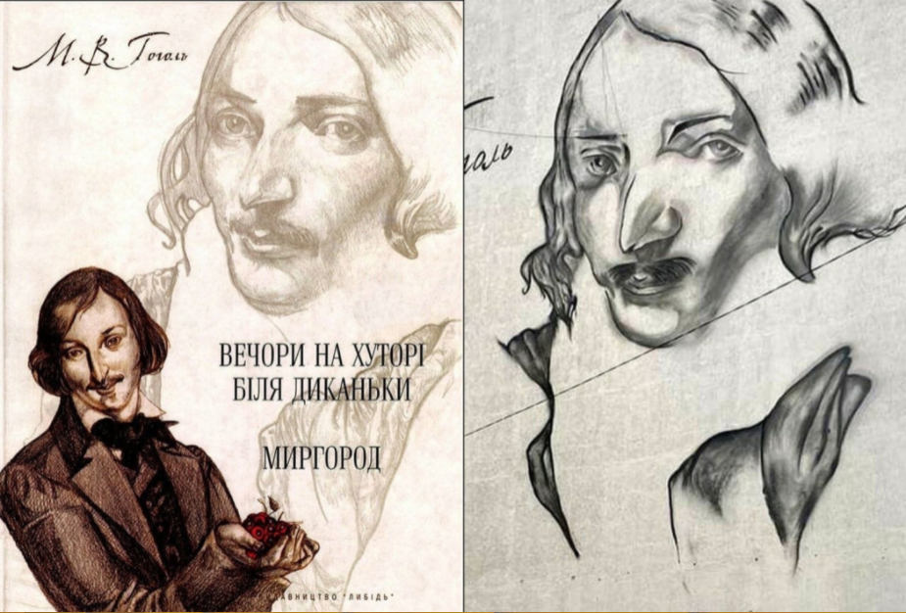
Проблема
Notes:
Невысокий художественный уровень передачи изображения от оригинала к настенной копии
Высокая трудоемкость
Длительный срок и необходимость ограничений городской среды на срок производства муралов.

Slide 4
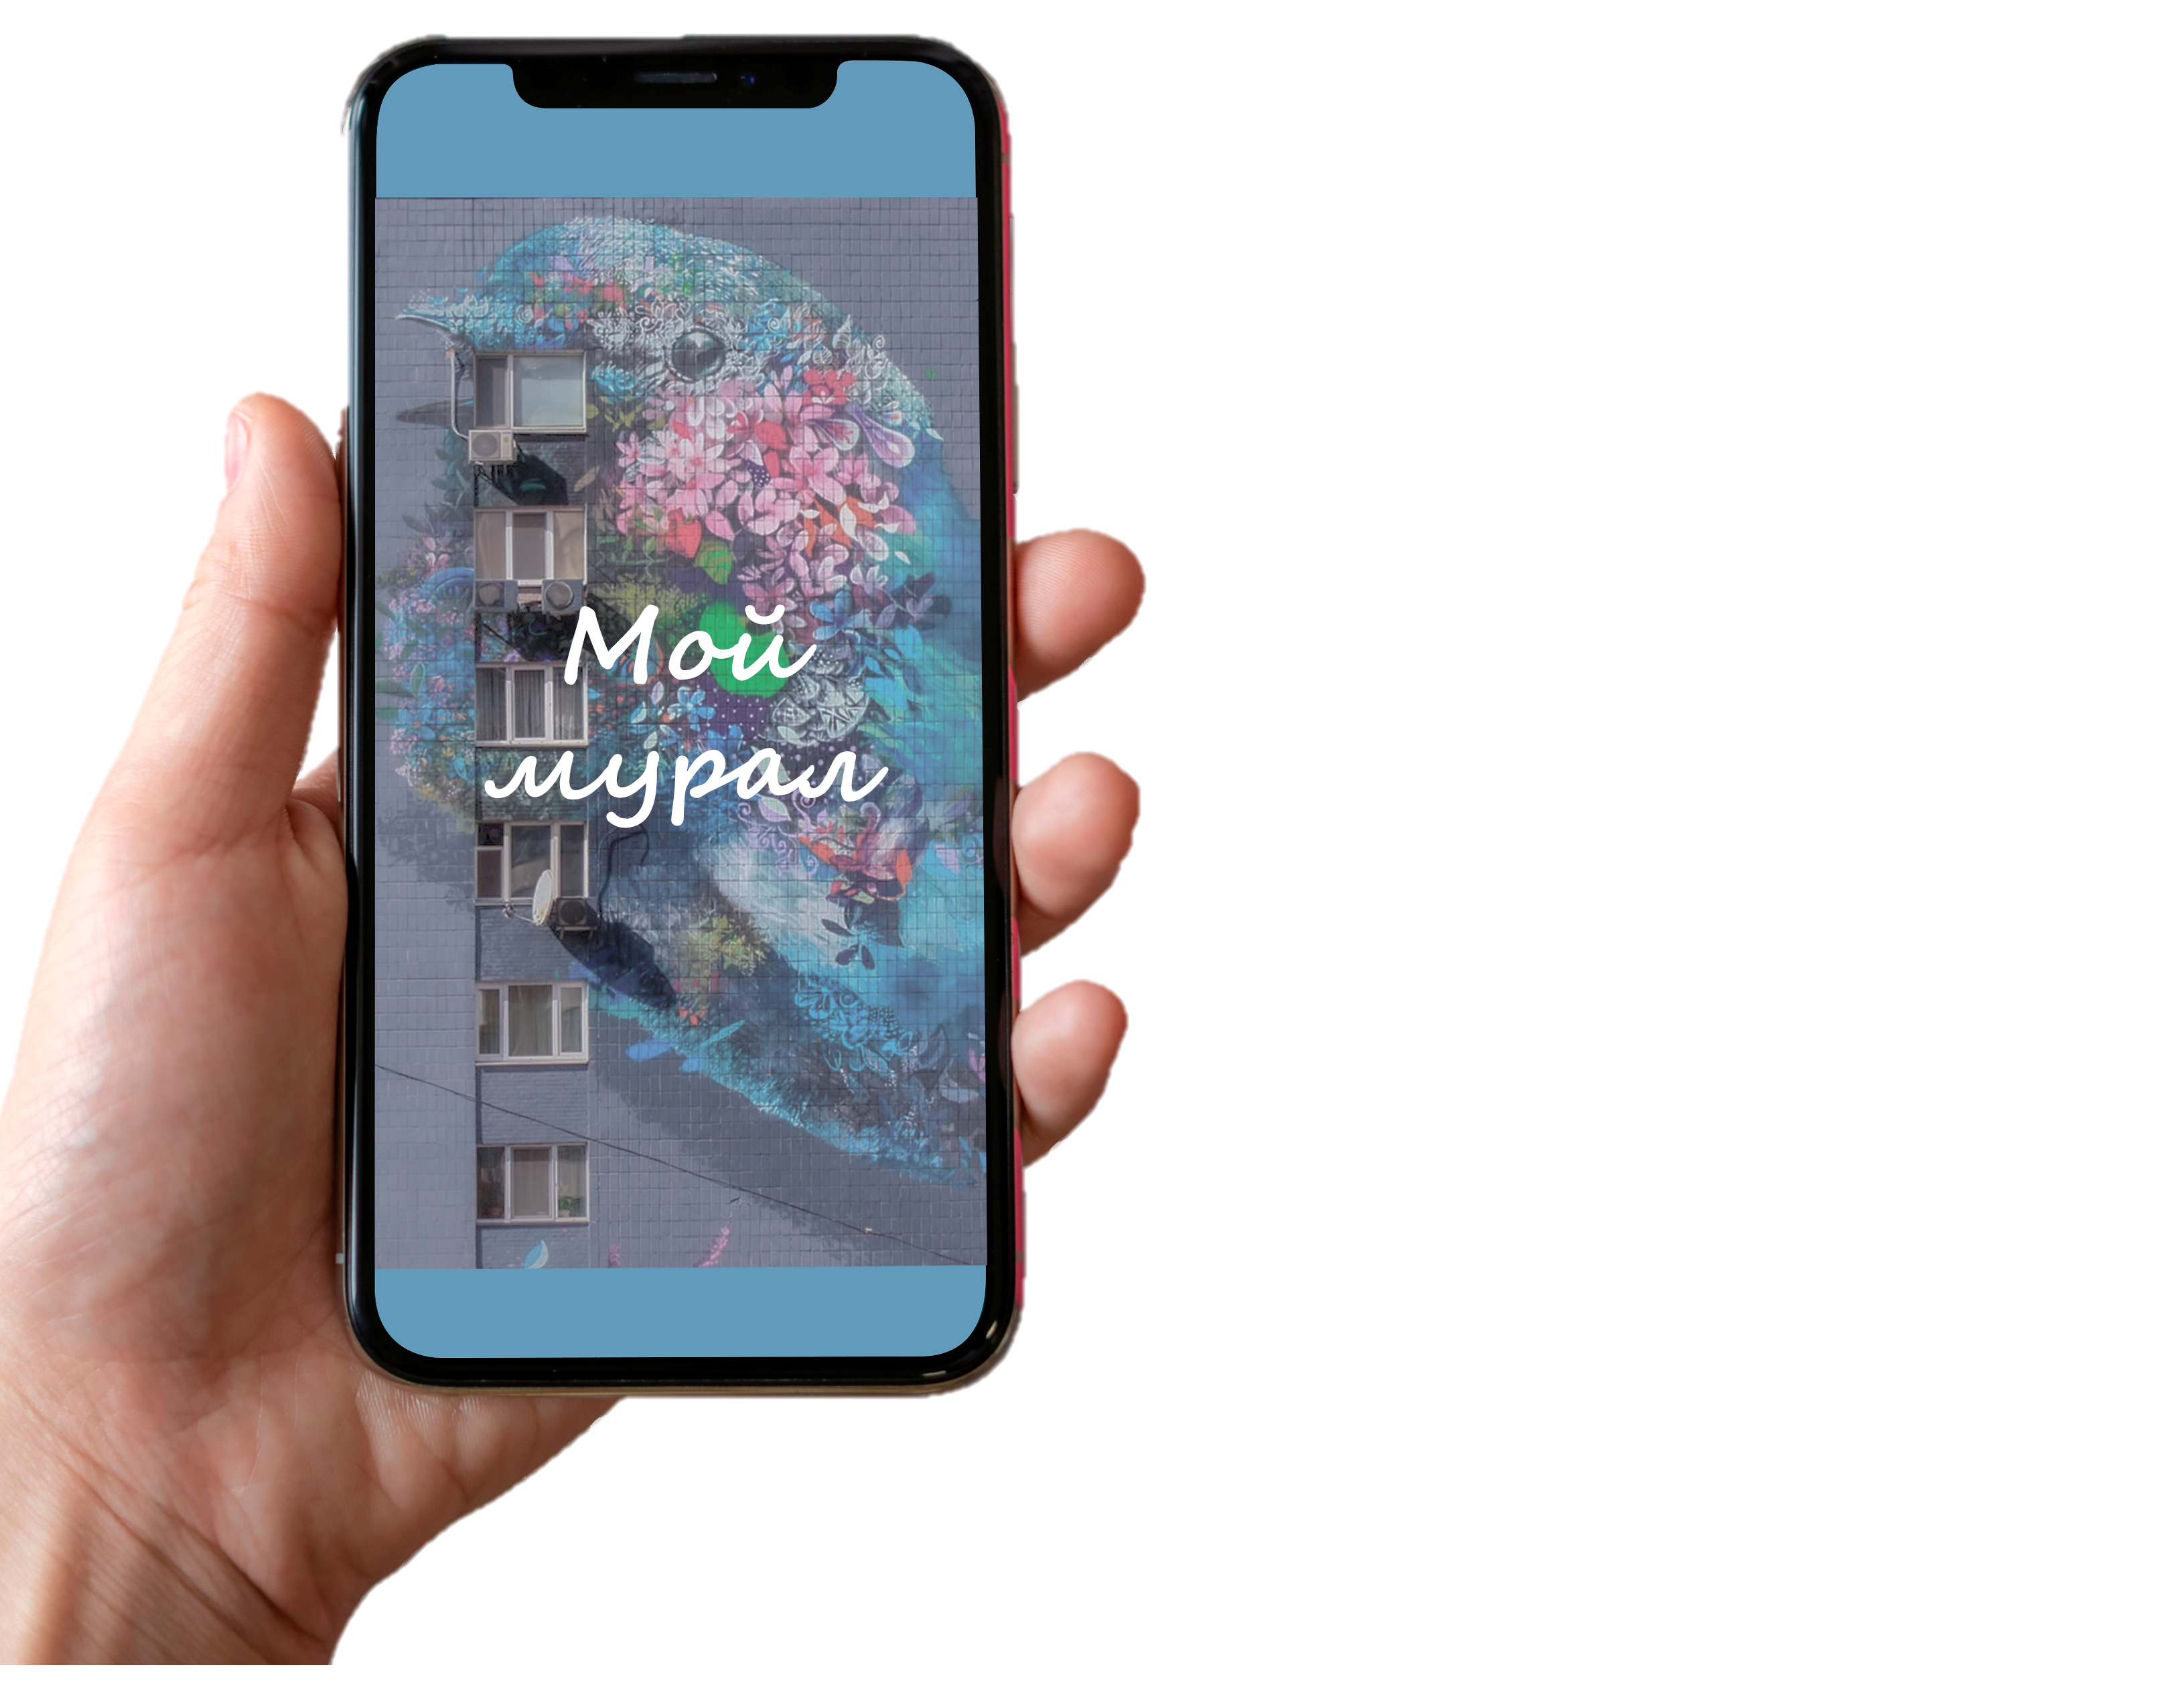
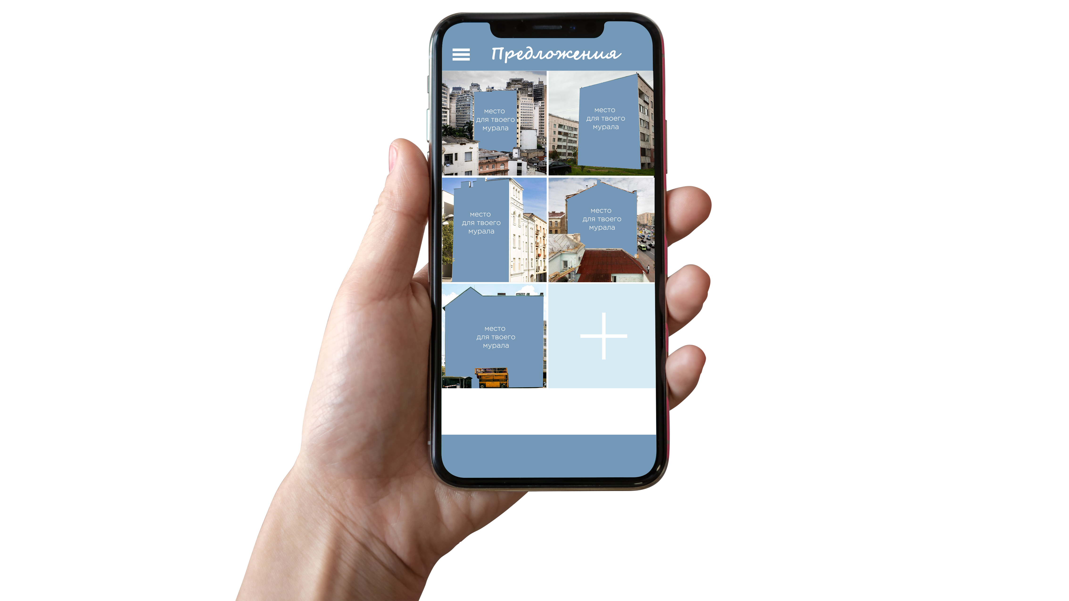
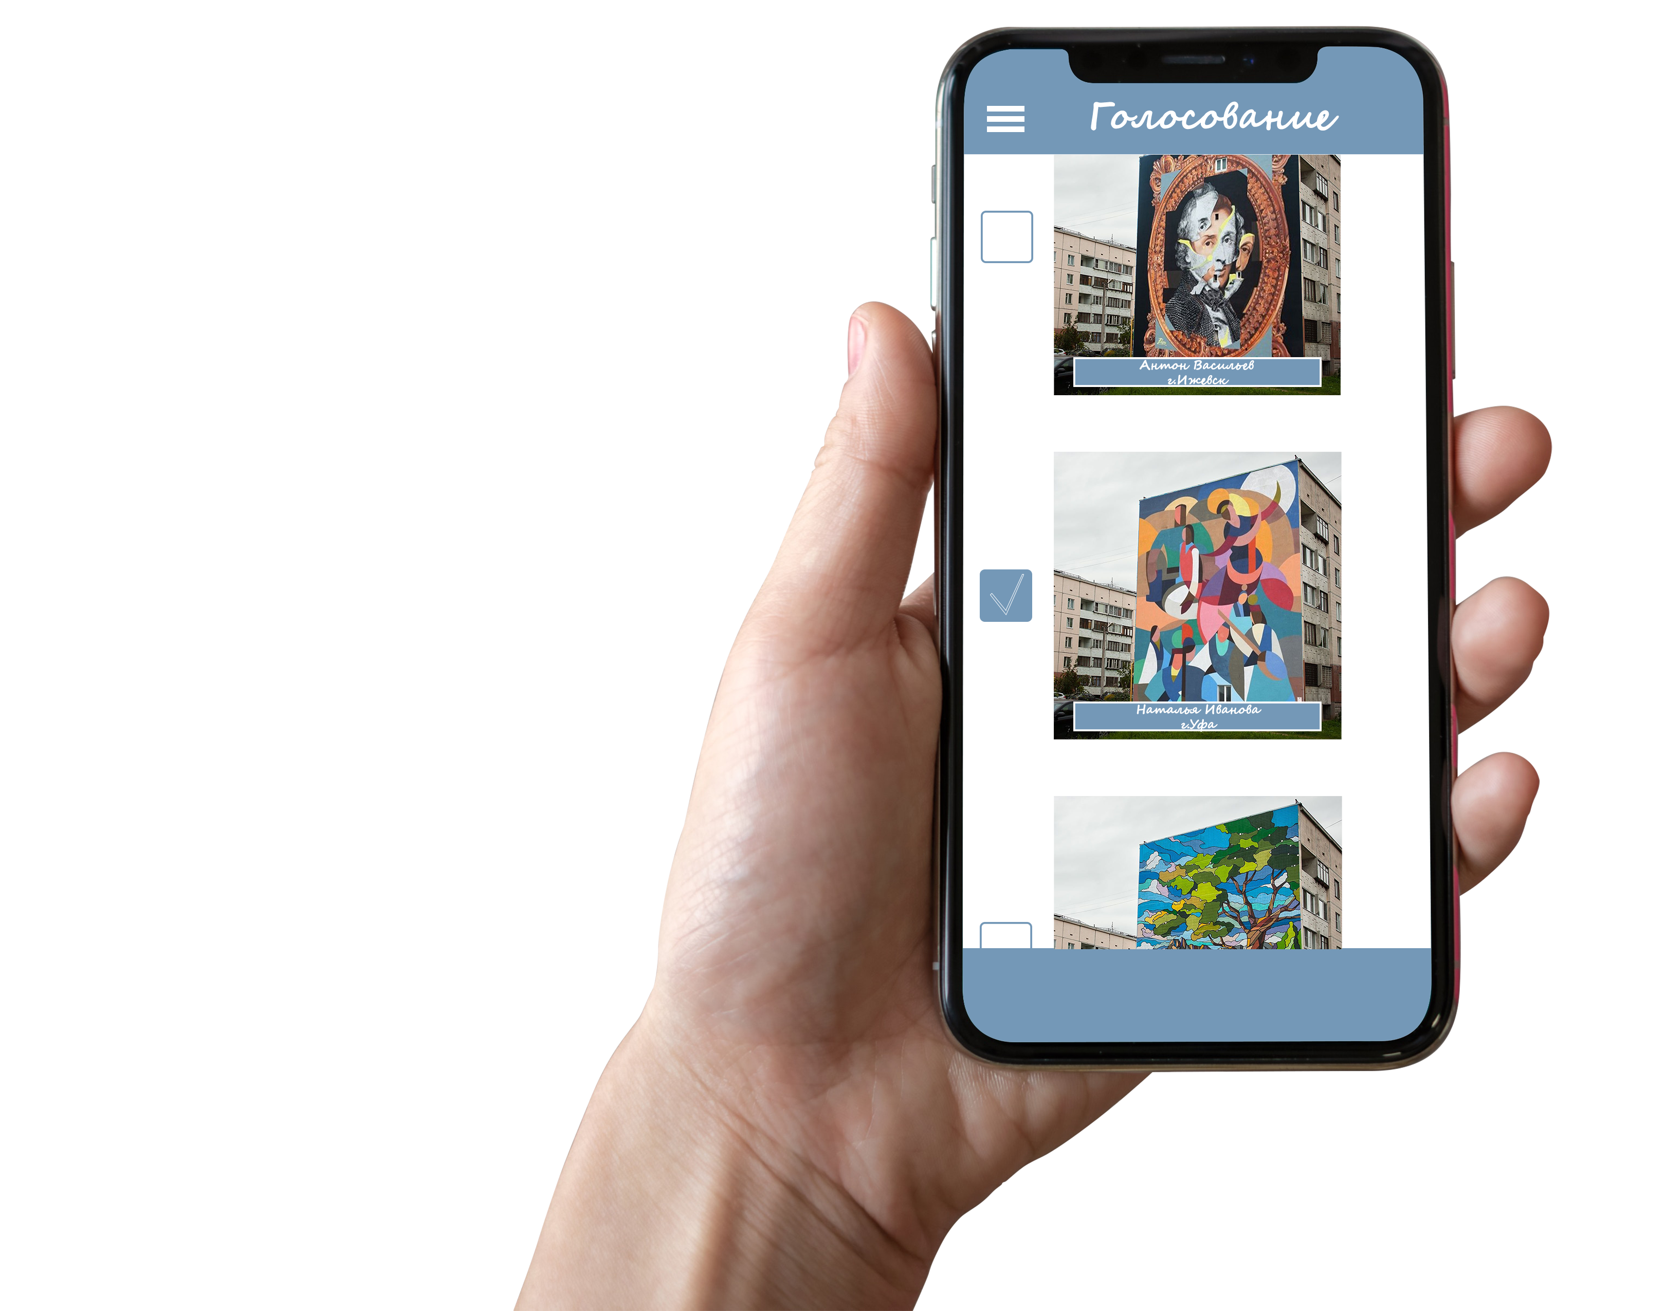
актуальность
Notes:
Краудфандинговая платформа «Мой Мурал»

Slide 5
Описание продукта и технологии

Slide 6
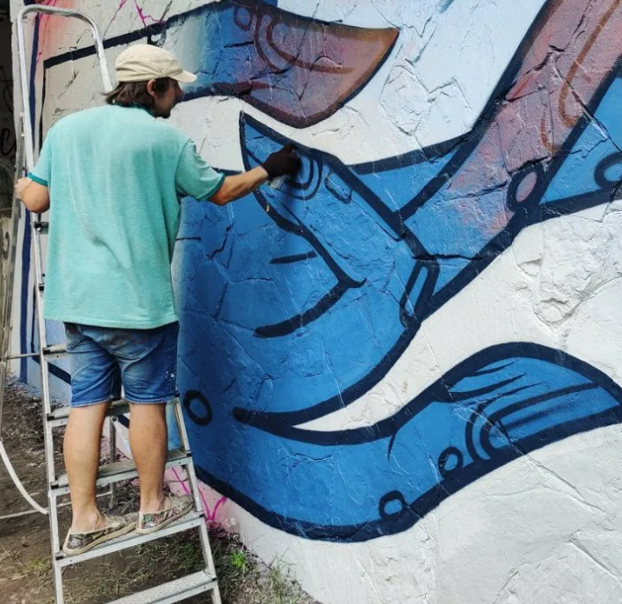
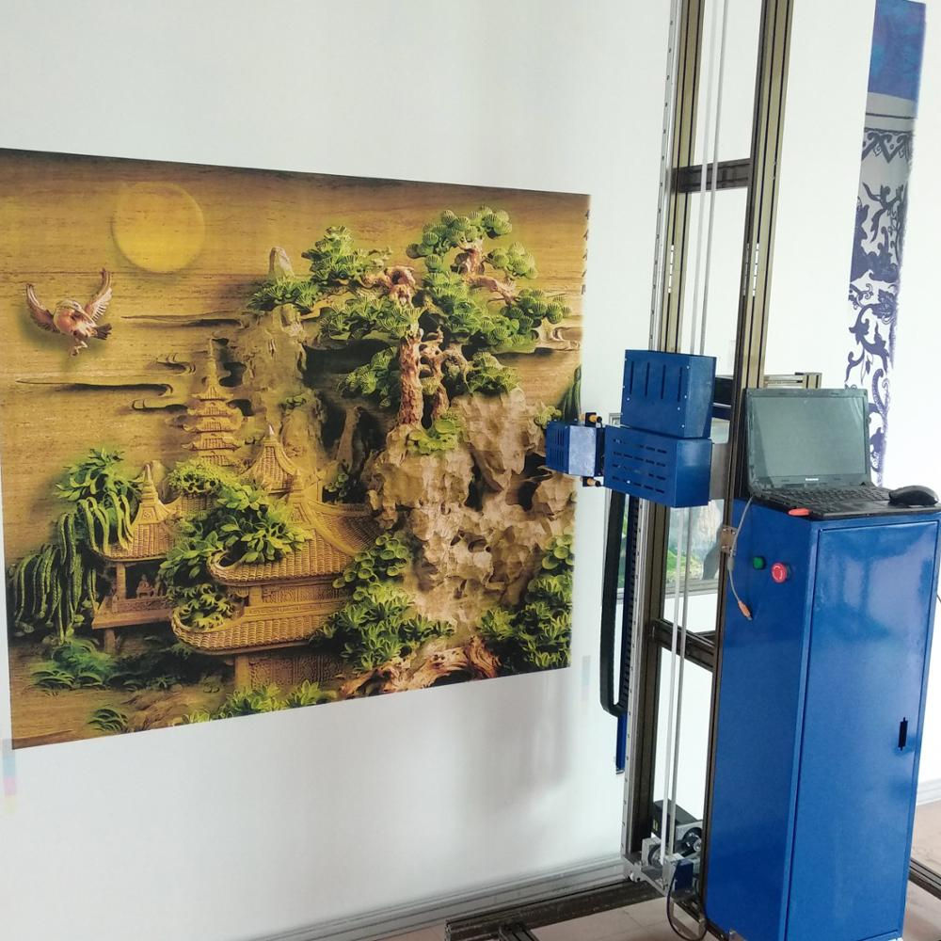
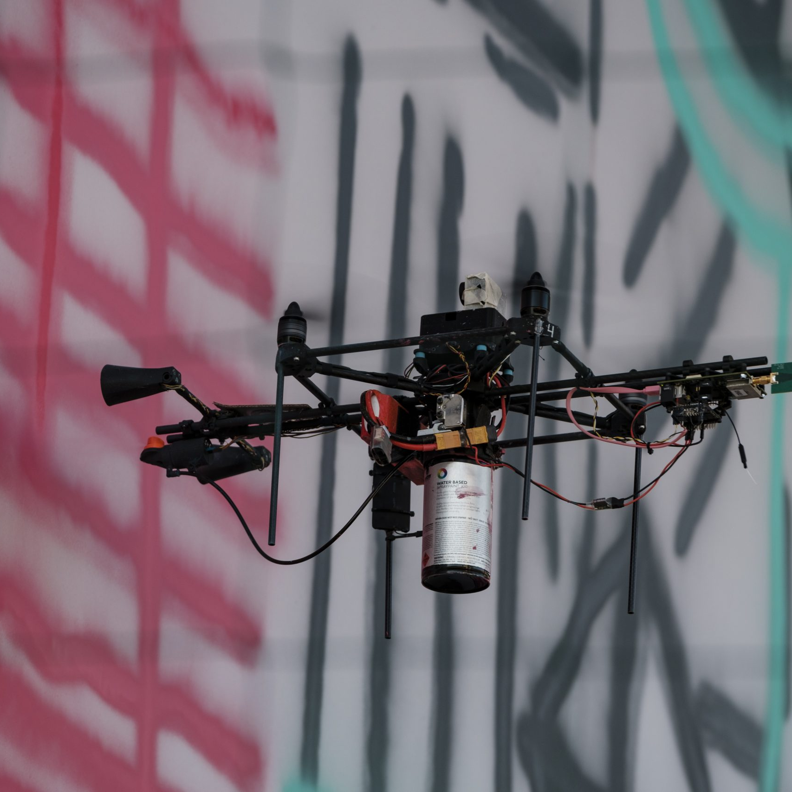
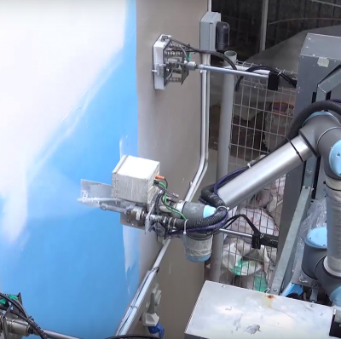
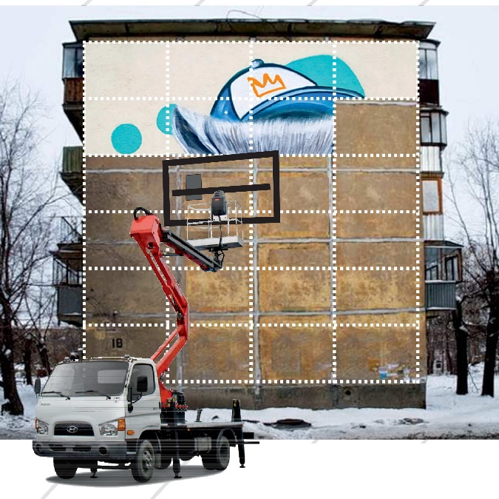
Анализ рынка
Робот, красящий и моющий стены
Принтер для создания муралов
Услуги художников
Печать на
стенах
дроны
Высота подъема до 50м, скорость нанесения рисунка 1м2/д.
Стоимость
1000 р за 1 м2
Может потребоваться проектор для стен стоимостью 50000р.
Высота подъема до 150м, скорость нанесения рисунка 4м2/ч.
Способен наносить только примитивные надписи и линии
Стоимость
от 50000 р.
Высота подъема до 100м
Способен наносить только один цвет
Высота подъема до 50м, скорость нанесения рисунка 2м2/ч.
Способен наносить изображение любой сложности
Стоимость 800р
За 1 м2
Высота печати до 4м, скорость печати 4м2/ч.
Высокая сложность изображения
Стоимость
от 200000 р.

Slide 7

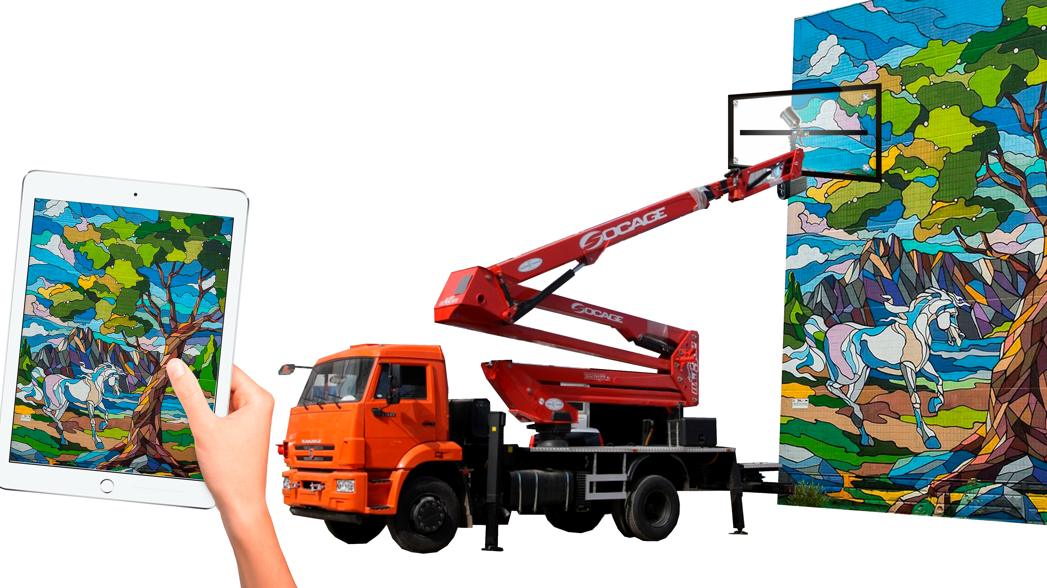
Дальнометр, измеряющий расстояние от прибора до стены, позволяющий наносить краску на неравномерные поверхности
Высокая точность передачи изображения от эскиза на здание
Распылитель краски
Высота печати до 50 м
Координатометр

Slide 8
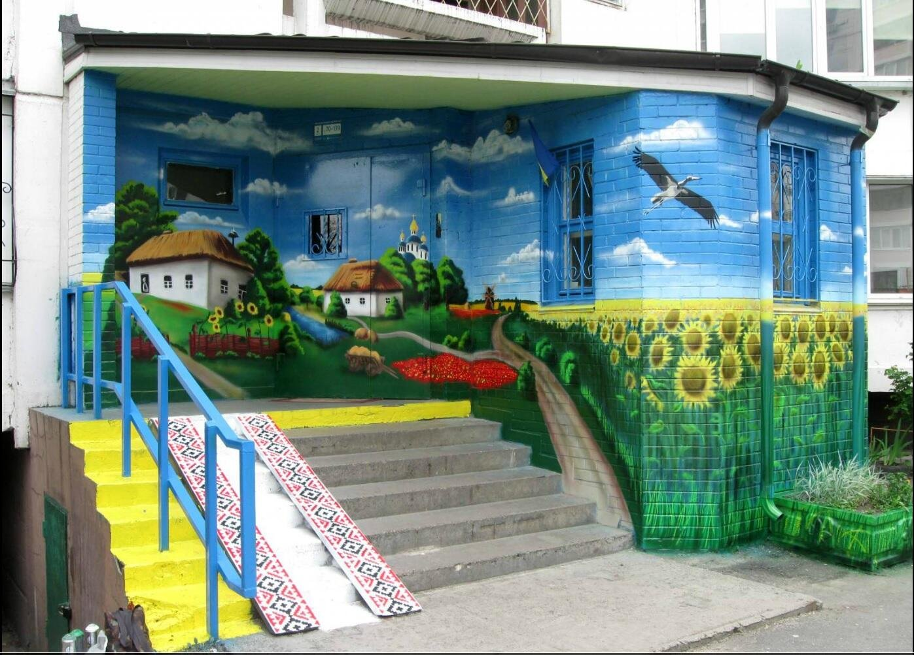
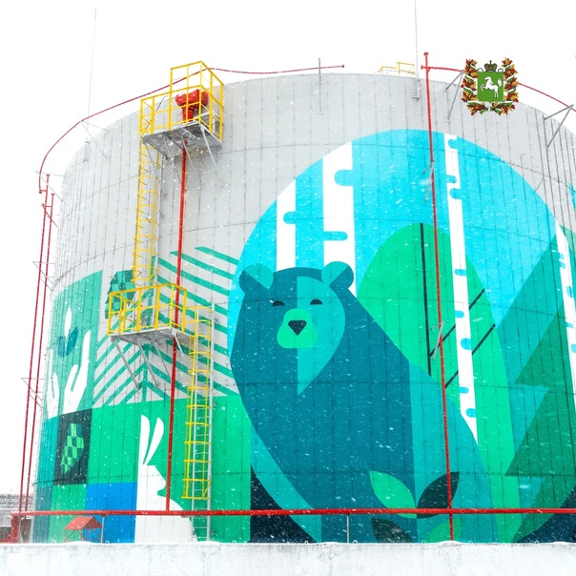
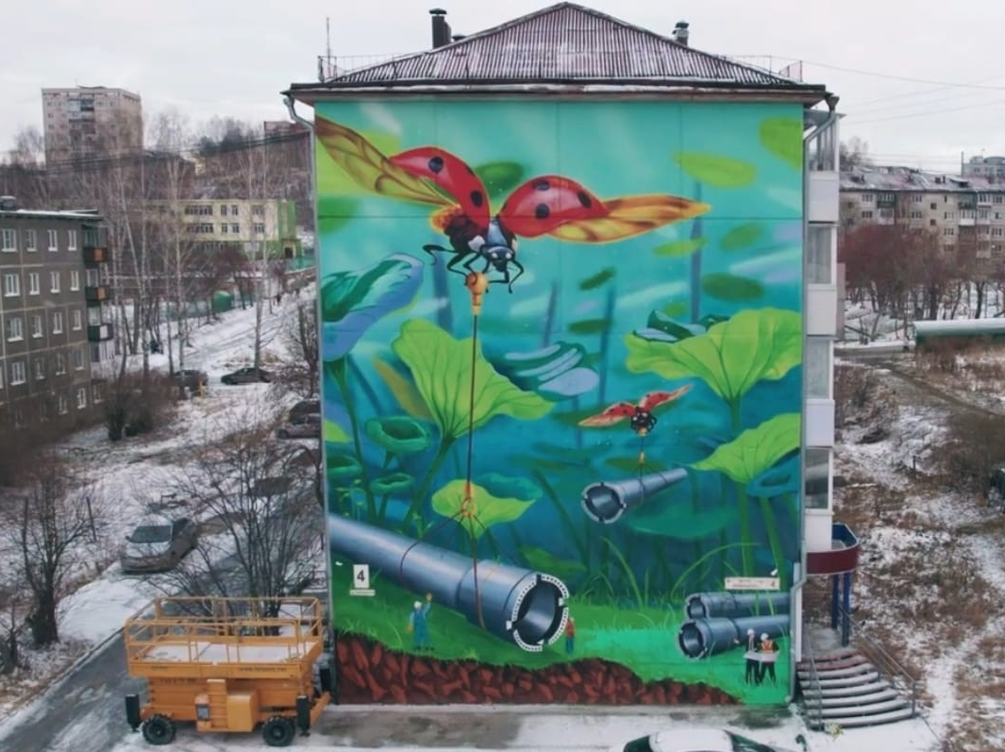
Целевая аудитория
B to С
20%
B to В
30%
B to G
50%

Slide 9
  * Высокое качество изображений
  * Использование IT-технологий
  * Низкие требования к квалификации эксплуатирующего персонала
  * Ограниченность собственных
  средств для реализации проекта
  * Необходимость векторизации наносимых изображений
S
W
О
Т
  * Привлечение инвестиций
  * Продажа аппаратно-программной части
  * Реализация абонентской подписи на услуги векторизации
  * Возможность создавать муралы на сложных поверхностях
  * Временные затраты на решение управленческих вопросов
  * Отсутствие результатов в
  установленные сроки
  * Производственно-технологический
  риск

Slide 10
Расходная часть проекта
№ п/п | Статьи затрат | Сумма, руб./год
1. | Лицензионная версия CorelDRAW Graphics Suite | 58 828
2. | Телескопическая автовышка | 4 188 800
3. | Приобретение комплектующих, расходных материалов, подготовка поверхности | 47 088
 | Итого | 4 294 716

Slide 11
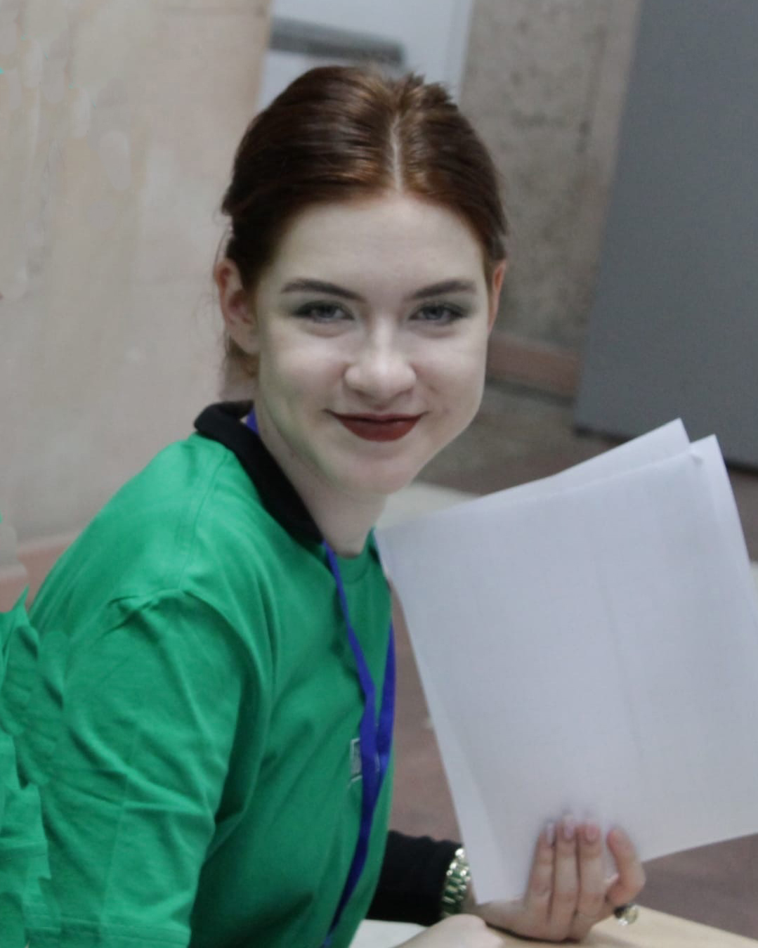
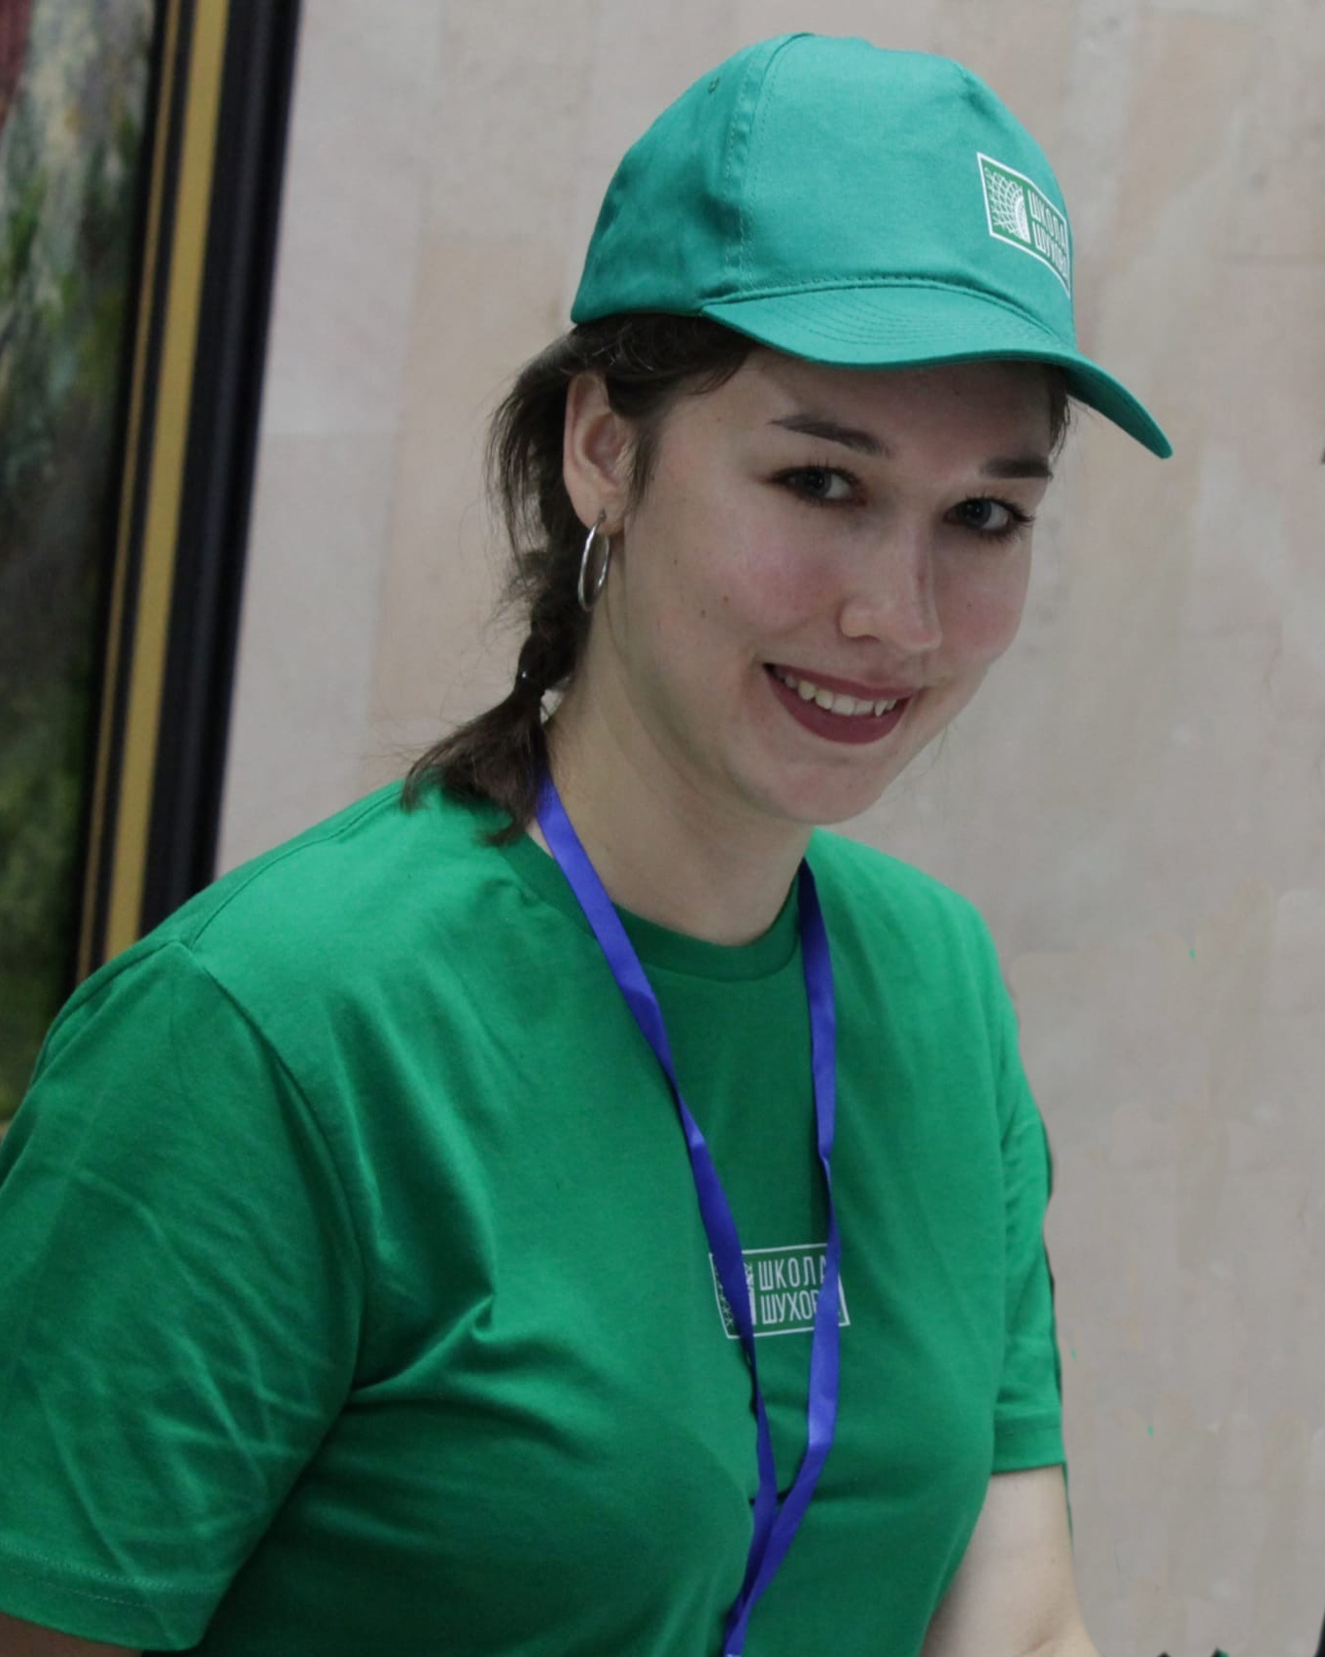
Команда проекта на этапе разработки
?
?
Махова Полина
Лидер команды
художник
Девятилова Ангелина
экономист
ИТ-специалист
Инженер-робототехник

Slide 12
Контакты команды
https://www.google.com/url?q=https://pt.2035.university/project/creating-murals&sa=D&source=editors&ust=1669788517795197&usg=AOvVaw0kvuGHYteA7cGOiO6dQzsA – страница на сайте 20.35 Университет
@shahovamatova - Телеграм

